Slide 1

“La participación municipal
como eje impulsor de la salud pública”

Slide 2

La importancia de la participación municipal en las prioridades
de salud pública

Slide 3
Algunas consideraciones sobre bienestar, salud y municipio
La falta de bienestar es una causa y un efecto de la pobreza.
El bienestar de las personas es un factor clave para el crecimiento económico y el desarrollo social.
Es necesario que los municipios se conviertan fundamentalmente en actores y promotores del desarrollo social y económico de sus localidades.
La voluntad política y el liderazgo en el municipio, son fundamentales para avanzar en las acciones que se desarrollen y para darle rumbo y conducción a las mismas.

Slide 4
Algunas consideraciones sobre bienestar, salud y municipio
En el ámbito de la salud disminuir el impacto de las enfermedades y lesiones en los individuos, las familias, las comunidades y en la sociedad, no concierne exclusivamente al sector sanitario.
La inversión en educación y salud tiene alta rentabilidad social y contribuye significativamente al crecimiento económico.
La igualdad de oportunidades educativas, profesionales y de salud es necesaria para que todos los mexicanos puedan participar plenamente en las actividades productivas.

Slide 5
La Nueva Salud Pública
Pretende hacer prevalecer la Salud sobre la enfermedad.
Busca crear mecanismos administrativos para la formulación de las políticas públicas en materia de salud con otros sectores (Intersectorialidad).
Estimula una política de promoción de la salud y prevención de enfermedades con participación de la ciudadanía.

Slide 6
Enfoca la visión sobre los determinantes sociales
Los Determinantes Sociales de la Salud son las condiciones sociales en que vive una persona y que influyen importantemente en sus posibilidades de estar sana
Considera las condiciones sociales y su impacto en exposición, vulnerabilidad y consecuencias diferenciales para planificar e implementar políticas de salud.
Actúa no solo con el objetivo de mejorar la salud en general sino de reducir inequidades, mediante políticas que incorporen acción sobre los determinantes.

Slide 7
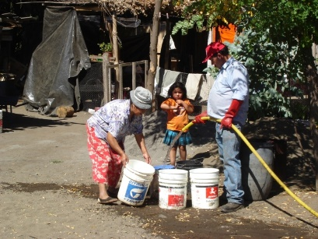
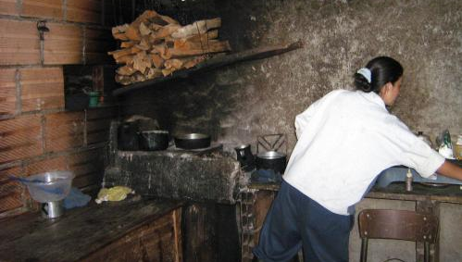
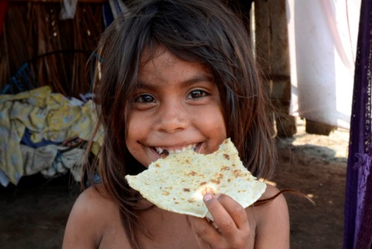
Determinantes sociales de la salud
Mejorar la salud de la población no sólo esta en manos del sector salud, los impactos negativos a la salud tienen su origen en los determinantes sociales, económicos y ambientales.

Slide 8
Marco jurídico para el desempeño municipal en materia de salud
La Constitución Política de los Estados Unidos Mexicanos establece el derecho que tienen todas las personas a la protección de la salud de conformidad con el Artículo 4º, el cual manifiesta la concurrencia de la federación y las entidades federativas en materia de salubridad general.
La Ley General de Salud, en su artículo 110, manifiesta que: la promoción de la salud tiene por objeto crear, conservar y mejorar las condiciones deseables de salud para toda la población y propiciar en el individuo las
actitudes, valores y conductas adecuadas para motivar su participación en beneficio de la salud individual y colectiva.
Los gobiernos municipales contribuyen a la creación de comunidades saludables, ya que actúan como promotores del desarrollo social de manera armónica e integral y en beneficio de la salud de su población, en el marco de las atribuciones que le confiere el Artículo 115 constitucional.

Slide 9
Principales funciones municipales vinculadas
con la salud pública (Art. 115 Const.)
Agua Limpia
Calidad en agua de consumo
Basura
Recolección orientada
Mercados y Rastros
Agua y sanitarios
Políticas Públicas y reglamentación
Seguridad pública
Accidentes
Adicciones
Control canino
Tratamiento de aguas residuales
Cultura de separación
Disposición final
Manejo de alimentos
Control de fauna nociva
Disposición de basura
Los municipios tienen la facultad reglamentaria de traducir las leyes federales y estatales en medidas administrativas adecuadas al mismo.

Slide 10
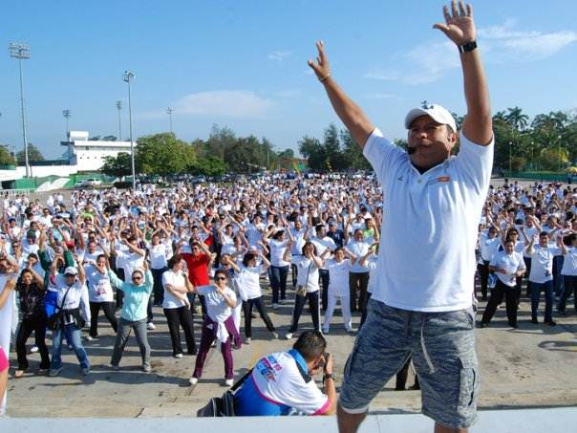
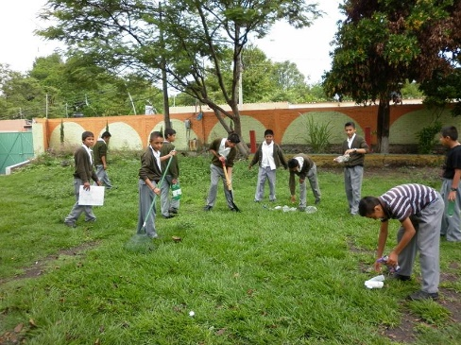
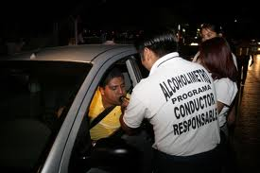
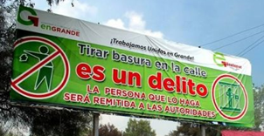
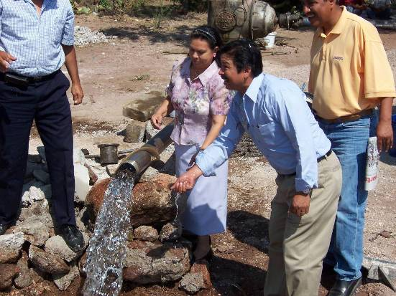
Bienestar social
Orden y seguridad pública
Servicios públicos municipales
Actividades particulares/ infracciones y sanciones
Protección ecológica
Las responsabilidades de los municipios se vinculan con la salud pública

Slide 11
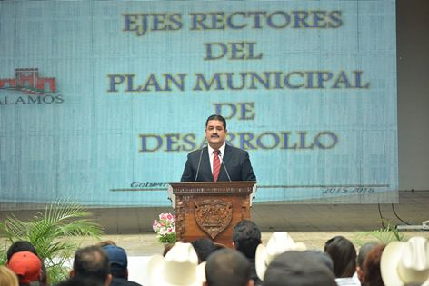
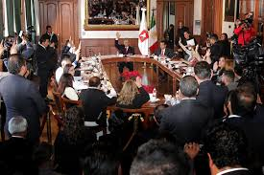
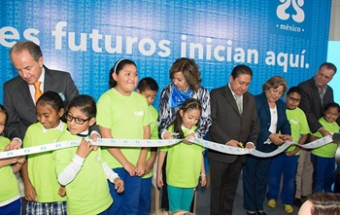
Por qué es importante la participación
municipal en salud pública
Promueve el desarrollo local
Da rumbo y conducción a las políticas públicas
Crecimiento económico
Democracia
Progreso social
Gobierno municipal

Slide 12
Con la Participación Municipal
Soluciones integrales a problemas multicausales
Mejoramiento de entornos
Participación comunitaria
Programas municipales de Promoción de la Salud
Prioridades de salud de las comunidades.
Planes de Desarrollo Municipal
Prioridades de Salud
de los Municipios

Slide 13
Salud y municipio
La voluntad política y el liderazgo en el municipio, son fundamentales para avanzar en las acciones que se desarrollen y para darle rumbo y conducción a las mismas.
La inversión en educación y salud tiene alta rentabilidad social y contribuye significativamente al crecimiento económico.
La igualdad de oportunidades educativas y de salud, es necesaria para que todos los mexicanos puedan participar plenamente en las actividades productivas.

Slide 14

Municipios Saludables: Nivel local
Los municipios saludables han probado ser una de las iniciativas más efectivas para promover la salud
Persigue facilitar los procesos para que las personas puedan mejorar sus condiciones de vida y, en consecuencia, su salud
La estrategia básica es construir y fortalecer alianzas entre las autoridades locales, la comunidad y otros sectores presentes en el ámbito municipal
Su enfoque es intersectorial

Slide 15
Nivel local
  Donde están las personas, donde suceden las cosas…
    Municipio
        El orden de gobierno más cercano a las personas.
        Reciben las necesidades.
        Tienen la capacidad de conocerlas.
        EL MEJOR POSICIONADO PARA ABORDAR LOS PROBLEMAS INTERSECTORIALMENTE: todos los Sectores confluyen en lo Local.
    Jurisdicción Sanitaria
        La celda organizacional diseñada para acercar la acción de salud pública al orden local.
        INTERFASE NATURAL entre los Servicios de Salud y el Municipio.

Slide 16
Finalidad de incorporar acciones municipales a favor
del bienestar de las comunidades:
Implicar actos y acciones de los gobernantes, dirigidos a solucionar problemas específicos que afectan el bienestar, la calidad de vida y la salud de la población.
Crear un entorno de apoyo que permita a las personas mejorar su calidad de vida.
Posibilitar y facilitar a los ciudadanos a tomar decisiones convenientes y transformar los entornos sociales y físicos.
EL PLAN MUNICIPAL DE DESARROLLO. Debe estar vinculado con los planes nacionales y estatales, para establecer líneas de acción y coordinación a favor de la población.

Slide 17

La Red Mexicana en las prioridades nacionales de salud
Estrategia Nacional para la Prevención y Control del sobrepeso, la obesidad y la diabetes
El objetivo
Mejorar los niveles de bienestar de la población y contribuir a la sustentabilidad del desarrollo nacional al desacelerar el incremento en la prevalencia de sobrepeso y obesidad en los mexicanos, a fin de revertir la epidemia de las enfermedades no transmisibles, particularmente la diabetes mellitus tipo 2, a través de intervenciones de salud pública, un modelo integral de atención médica y políticas públicas intersectoriales.

Slide 18
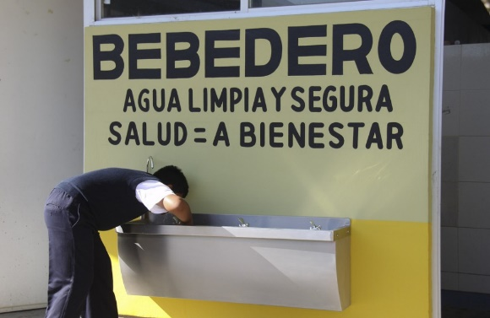
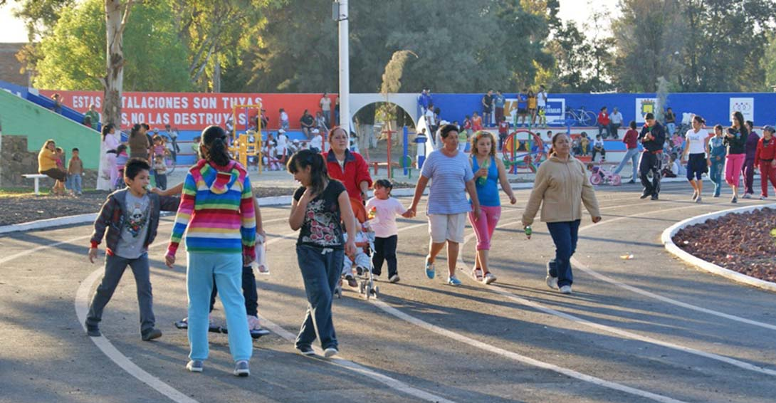
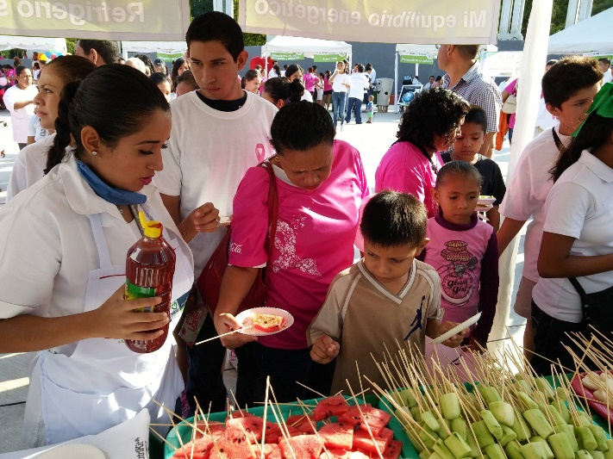
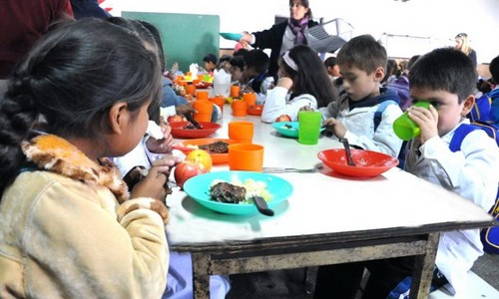
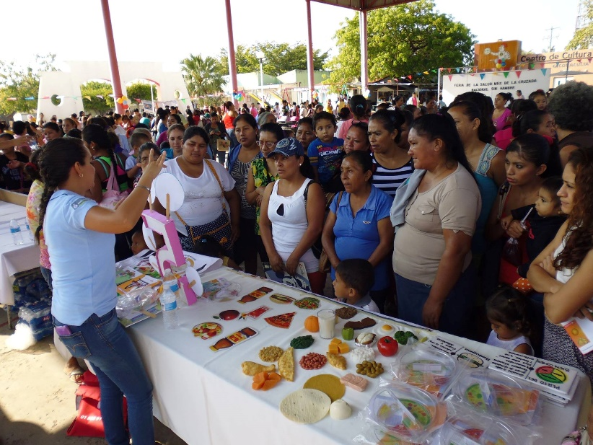
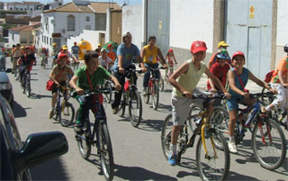

Slide 19
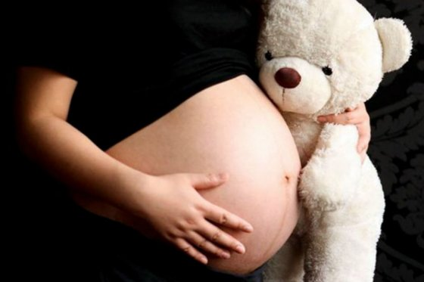
La Red Mexicana en las prioridades nacionales de salud
Estrategia Nacional para la prevención del embarazo en adolescentes
Objetivo
Reducir el número de embarazos en adolescentes en México con
absoluto respeto a los derechos humanos, particularmente los derechos sexuales y reproductivos.

Slide 20
Acciones municipales a realizar
Impulsar la formación, capacitación de grupos y redes de adolescentes y jóvenes en el ámbito comunitario.
Promover el acceso de las y los adolescentes a los programas sociales y su participación en actividades de difusión para la prevención del embarazo en adolescentes.
Realizar encuentros entre prestadores de servicios de salud y adolescentes en el ámbito local para diseñar conjuntamente estrategias que acerquen los servicios de salud sexual y reproductiva a las y los adolescentes.

Slide 21
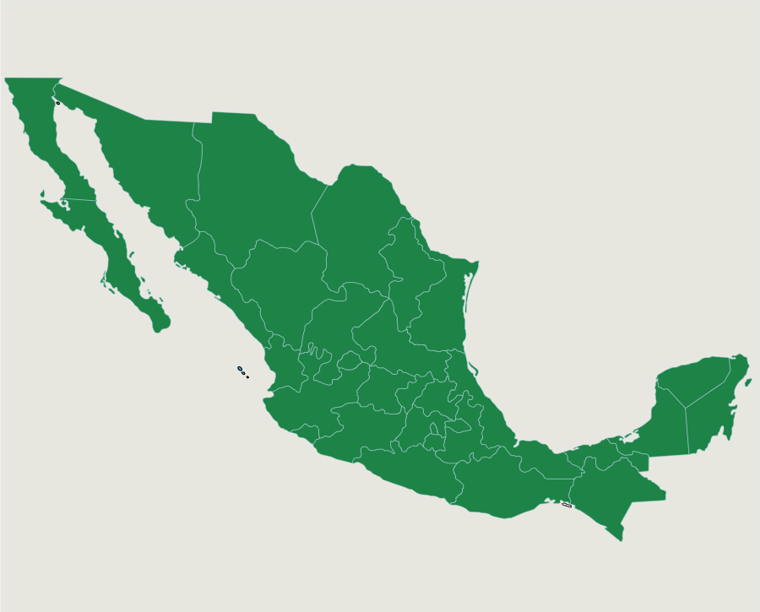
La Red Mexicana en las prioridades nacionales de salud
Arbovirosis
Mayaro
2016-2017
Chikungunya
2014
Dengue 1978
Zika
2015

Slide 22
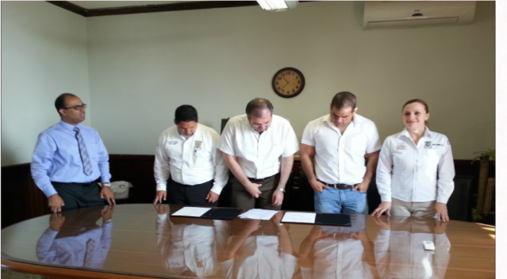
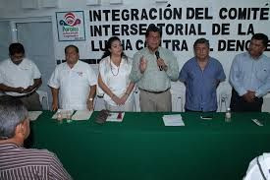
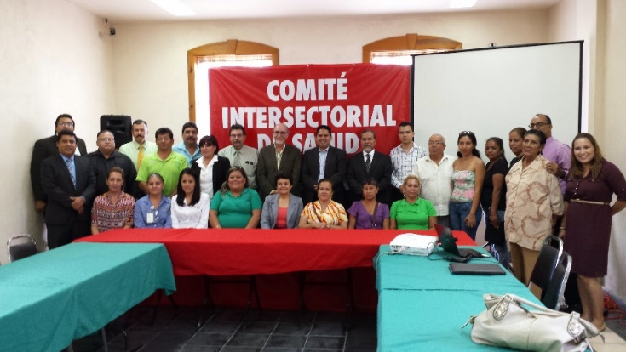
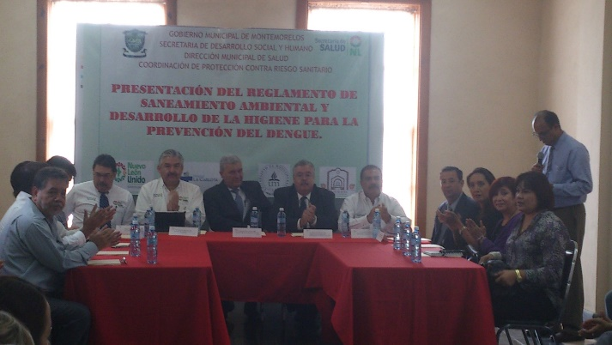
Participación Municipal e Intersectorial
Coordinar acciones con los Municipios y otros sectores para:
Reforzar los Servicios Públicos responsabilidad del Municipio (agua, basura, panteones, parques, entre otros)
Gestión con otros sectores
  CEMEX, CONAGUA, SEDATU, SEDESOL (recolección de llantas, mejoramiento de la vivienda, saneamiento, PET)
Notes:
.

Slide 23
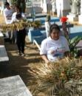
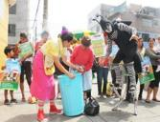
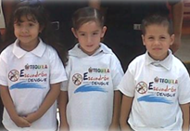
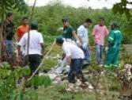
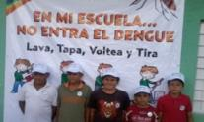

Participación Social y Comunitaria para:
Mejoramiento de la vivienda:
  Instalación de mallas de mosquitero en puertas y ventanas.
Manejo del ambiente:
  Gestionar la participación de otras dependencias, en el ámbito de su competencia, para realizar acciones de promoción, prevención y control de las enfermedades transmitidas por vector.
  Jornadas de limpieza
Ferias de salud
Actividades lúdicas
  Desfiles, botargas, juegos, títeres, sociodramas
Notes:
23

Slide 24


Mercadotecnia Social en Salud
  Difundir en todos los medios disponibles, los materiales educativos e informativos disponibles para Dengue, Chikungunya y Zika.

Slide 25
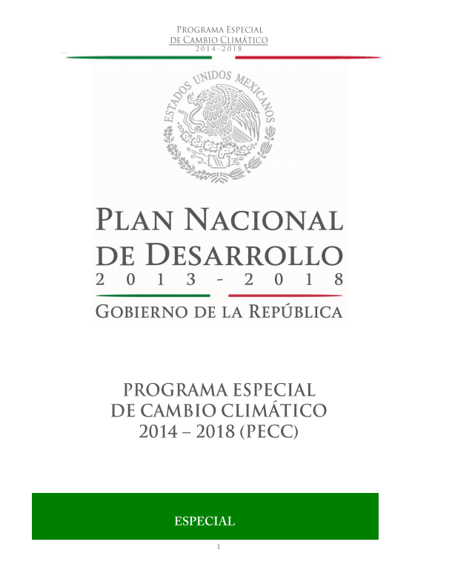


Programa Especial de Cambio Climático 2014-2018
La Red Mexicana en las prioridades nacionales de salud
Programa Sectorial de Salud
Objetivo: 3. Reducir los riesgos que afectan la salud de la población en cualquier actividad de su vida.

Slide 26

Programa Especial de Cambio Climático
Actividades complementarias
Actividades de educación en cambio climático
7. Diseñar e implementar en los municipios una estrategia de comunicación educativa sobre los efectos de cambio climático en salud (DGPS).
Actividades para reforzar los instrumentos de política pública en materia de cambio climático
22. Consolidar un Grupo de Trabajo Intrasectorial para la evaluación de las acciones del sector salud en materia de cambio climático (COFEPRIS, INSP, DGPS, CENAVECE, DGPLADES, DGE, entre otras).

Slide 27



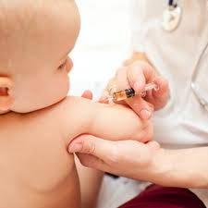
La Red Mexicana en las prioridades nacionales de salud
Cruzada Nacional contra el Hambre
Estrategia transversal e integral
Comisión Intersecretarial
Participan 19 entidades públicas
Alimentación correcta
Alimentación en el embarazo
Micronutrimentos: vitamina A, hierro, yodo, calcio
Alimentación en menores de 1 año (lactancia materna y alimentación complementaria)
Higiene personal
Higiene de los alimentos
Producción de alimentos para consumo
Vacunas

Slide 28

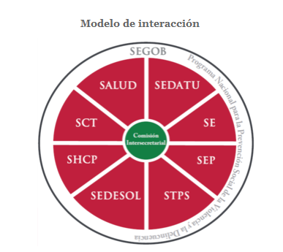

La Red Mexicana en las prioridades nacionales
Programa Nacional para la Prevención Social de la Violencia y la Delincuencia
Espacios de recreación como espacios favorables a la salud
Comisión Inter-secretarial

Slide 29
Principales retos para el fortalecimiento de las acciones municipales a favor del bienestar de las comunidades
Fomentar la elaboración de reglamentos y normas administrativas que desarrollen políticas públicas saludables
Favorecer la búsqueda de mejores condiciones para lograr una vida sana mediante acciones y proyectos de promoción de la salud
Concertar voluntades, recursos políticos, institucionales, comunitarios y personales a favor del bienestar de la población.
Fortalecer que las personas tengan la capacidad de actuar por su propia salud y la calidad de vida de sus comunidades

Slide 30
Conclusiones
El municipio es el nivel más cercano a la ciudadanía y quien da respuesta a sus necesidades.
La salud es atribución de los Servicios Estatales de Salud por lo que la vinculación de las Jurisdicciones Sanitarias con los Municipios para atender las necesidades locales es fundamental.
La salud no solo concierne al sector salud, se requiere de la participación de otros sectores.
Solo se puede garantizar una vida sana y mejorar el bienestar de todos en todas las edades promoviendo la salud en relación implicando al conjunto de la sociedad enel proceso de desarrollo sanitario.
Aplicar plenamente los mecanismos de que disponen los gobiernos para proteger la salud y promover el bienestar mediante políticas públicas

Slide 31
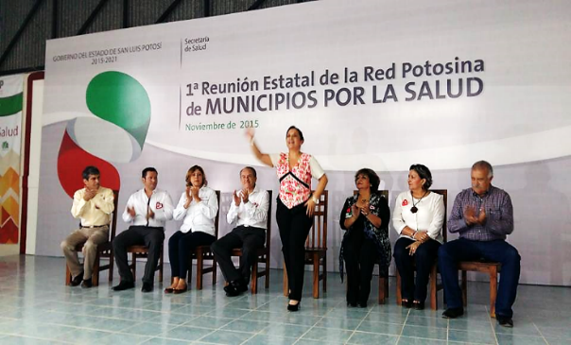
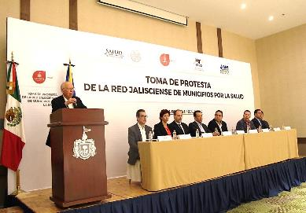
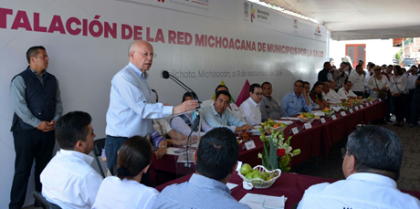
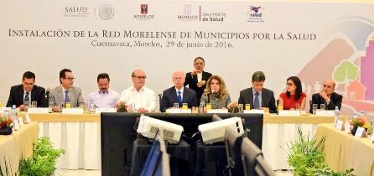
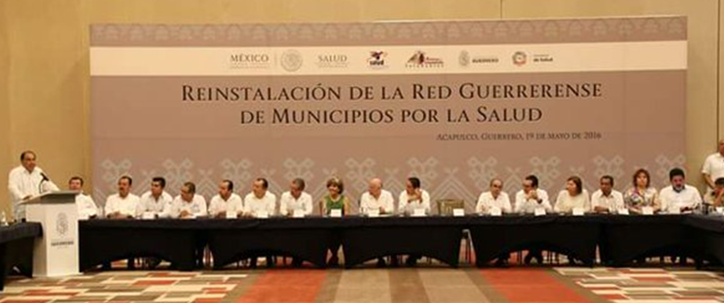
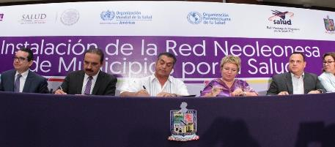
Sigamos fortaleciendo el trabajo en salud coordinando esfuerzos entre los municipios

Slide 32
Gracias
Dr. Eduardo Jaramillo Navarrete
Director General de Promoción de la Salud
eduardo.Jaramillo@salud.gob.mx

